Slide 1
СОРТИРОВКА ШЕЛЛА SHELLSORT
Нуриев А.И, Щукин Г.А, Яруллин А.Ф.11-401

Slide 2
Сортировка Шелла – это алгоритм сортировки, который является усовершенствованной версией сортировки вставками (Insertion Sort), разбивая массив на подмассивы с определённым шагом (gap).
Алгоритм был разработан Дональдом Шеллом в 1959 году.

Slide 3
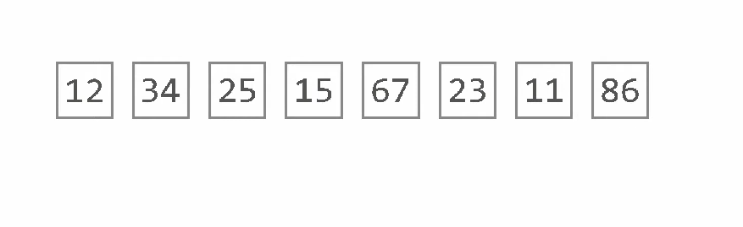

Slide 4
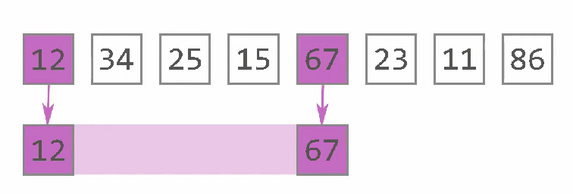

Slide 5
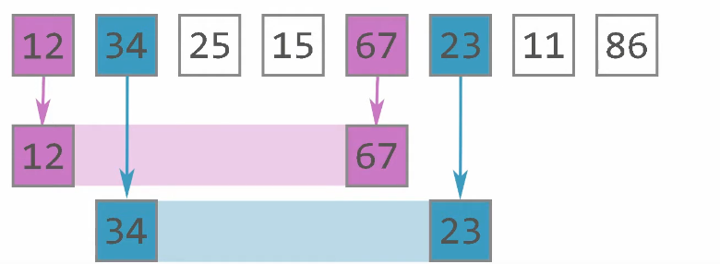

Slide 6
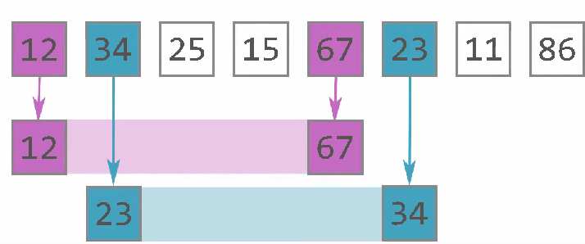

Slide 7
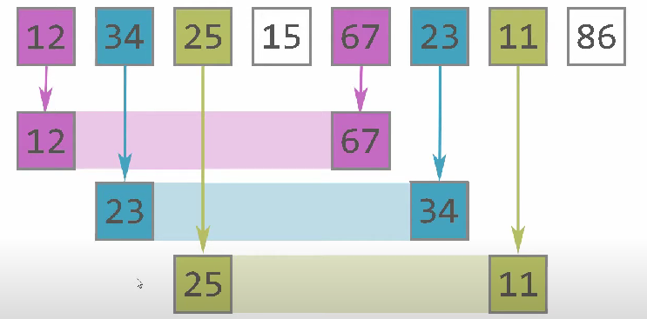

Slide 8
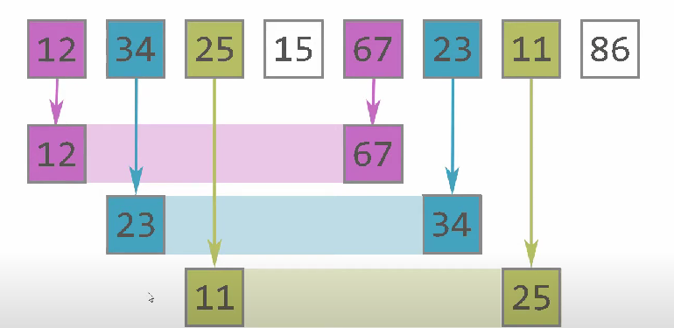

Slide 9
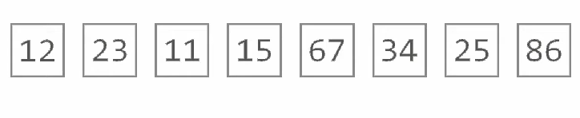

Slide 10
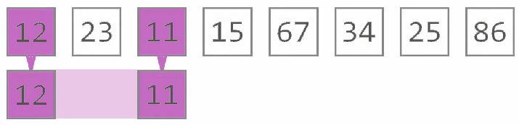

Slide 11
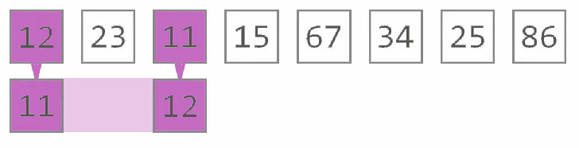

Slide 12
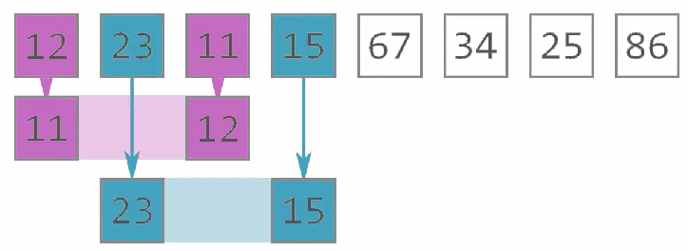

Slide 13
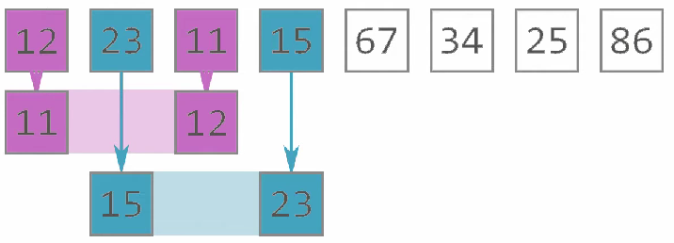

Slide 14
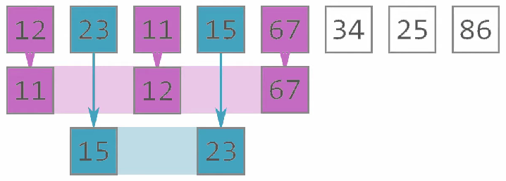

Slide 15
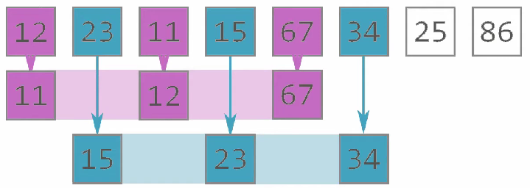

Slide 16
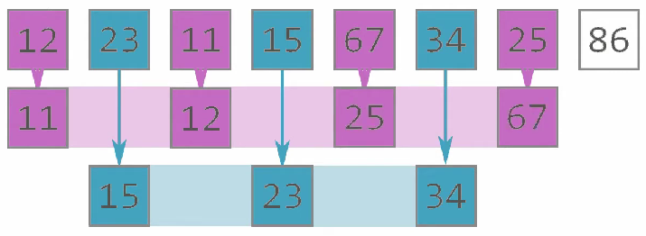

Slide 17
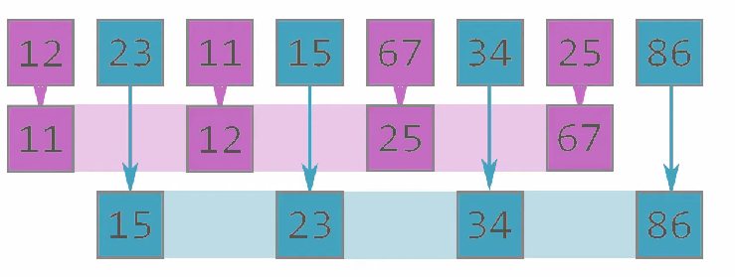

Slide 18
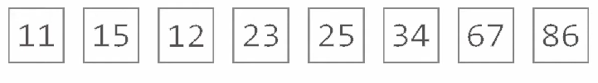

Slide 19
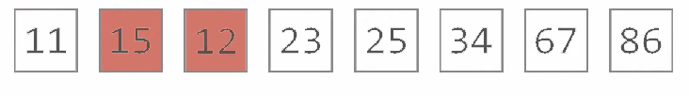

Slide 20


Slide 21
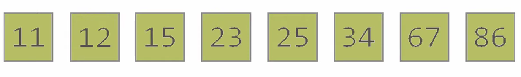

Slide 22
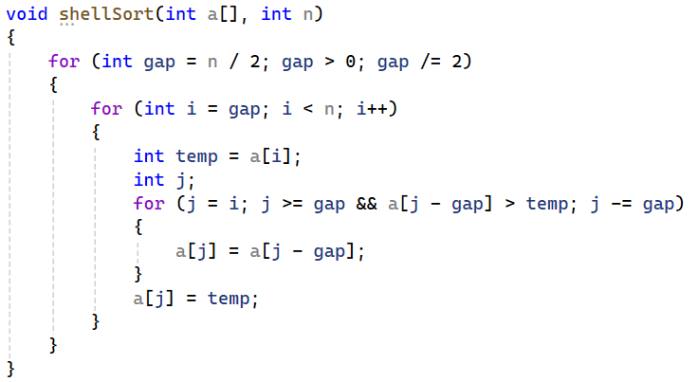

Slide 23
Различные последовательности
Последовательность Шелла
Первый интервал между элементами равен длине массива. На каждом следующем шаге интервал уменьшается вдвое. Вычислительная сложность в худшем случае — O(n²).
Последовательность Хиббарда
Берутся конкретные расстояния между элементами, вычисляемые по формуле 2^{k}-1. В худшем случае получаем O(n^{1.5}).
Последовательность Седжвика
Вычислительная сложность в худшем случае — O(n^{4/3}).
Последовательность Пратта
Все произведения степеней двойки и тройки. Вычислительная сложность в худшем случае — O(n log²n).
Последовательность Циура
{1, 4, 10, 23, 57, 132, 301, 701, 1750} Считается лучшим предложенным рядом. Получена экспериментально, и данных о вычислительной сложности нет, но она должна быть близка к O(n log n).

Slide 24
Преимущества алгоритма
Простота реализации Код легко понять и быстро внедрить, не требует сложных структур данных или рекурсии.
Экономия памяти Сортировка происходит на месте, дополнительная память практически не используется (O(1)).
Устойчивость к неудачным данным В отличие от QuickSort, не деградирует из-за неудачного выбора опорного элемента — производительность более стабильна.
Хорош для средних массивов На массивах среднего размера часто работает быстрее простых сортировок (Bubble, Insertion).

Slide 25
Недостатки алгоритма
Непредсказуемая временная сложность
Для плохих последовательностей сложность деградирует до O(n²). Даже для хороших последовательностей точная оценка сложности – проблема.
Эффективность
Часто уступает QuickSort, MergeSort, у которых сложность по времени O(nlogn) в среднем.
Сложность выбора оптимального разделения
Не существует универсально лучшей последовательности шагов, для разных данных подходят разные вариации (Хиббарда, Седжвика и т.д.)

Slide 26
Сравнение с другими сортировками
Shell Sort (Shell): Лучший случай: O(n log n) Средний случай:O(n^1.25) Худший случай: O(n²) Память: O(1)
Shell Sort (Хиббард): Лучший случай: O(n log n) Средний случай:O(n^1.25) Худший случай: O(n^1.5) Память: O(1)
Быстрая сортировка (Quick Sort): Лучший случай: O(n log n) Средний случай: O(n log n) Худший случай: O(n²) Память: O(log n)
Сортировка слиянием (Merge Sort): Лучший случай: O(n log n) Средний случай: O(n log n) Худший случай: O(n log n) Память: O(n)
Сортировка вставками (Insertion Sort): Лучший случай: O(n) Средний случай: O(n²) Худший случай: O(n²) Память: O(1)
Пузырьковая сортировка (Bubble Sort): Лучший случай: O(n) Средний случай: O(n²) Худший случай: O(n²) Память: O(1)

Slide 27
Область применения
Ограниченные ресурсы Используется в встроенных системах и устройствах с малой памятью.
Образование Часто применяется для изучения и демонстрации алгоритмов сортировки.
Средние массивы Эффективен для сортировки массивов среднего размера, быстрее простых алгоритмов.
Системы реального времени Подходит там, где важно предсказуемое время выполнения.

